Slide 1
PŘEVODY SDÍLENÝCH DANÍ DO ROZPOČTŮ KRAJŮ A OBCÍ
Ing. Irena Szarowská, Ph.D.
Katedra financí a účetnictví

Slide 2
Převody sdílených daní do rozpočtů krajů a obcí 2
ÚKOL - PŘEVODY SDÍLENÝCH DANÍ DO ROZPOČTŮ KRAJŮ A OBCÍ
Vypočítejte podíl Moravskoslezského, Jihomoravského a Libereckého kraje na celostátním hrubém výnosu DPH a daní z příjmů.
Vypočítejte velikost celkového finančního nároku obcí Karviná, Doubrava a Havířov, pokud máte k dispozici údaje o průběhu celostátního inkasa sdílených daní
Vypočítejte také velikost příjmů na 1 obyvatele
 | Výnos v Kč
DPH | 500 000 000
DPPO | 250 000 000
DPFO závislá činnost | 200 000 000
DPFO vybíraná srážkou | 20 000 000
DPFO ze samostatně výdělečné činnosti (OSVČ) | 5 000 000
CELKEM | 975 000 000

Slide 3
Převody sdílených daní do rozpočtů krajů a obcí 3
Řešení (1)
Praktická aplikace Vyhlášky č. 219/2019 Sb. a Přílohy k vyhlášce č. 219/2018 Sb., o podílu jednotlivých obcí na stanovených procentních částech celostátního hrubého výnosu daně z přidané hodnoty a daní z příjmů; s účinností od 1. září 2019 https://www.mfcr.cz/cs/legislativa/legislativni-dokumenty/2019/vyhlaska-c-219-2019-sb-36077
Zákon č. 243/2000 Sb., o rozpočtovém určení daní, ve znění pozdějších předpisů

Slide 4
Převody sdílených daní do rozpočtů krajů a obcí 4
Vyhláška č. 219/2019 Sb.:
§ 1
Procento, kterým se každá obec podílí na procentní části celostátního hrubého výnosu daní podle § 4 odst. 1 písm. b) až f) zákona o rozpočtovém určení daní, se stanoví ve sloupci 9 přílohy k této vyhlášce .
§ 2
Procento, kterým se každá obec podílí na procentní části celostátního hrubého výnosu daně podle § 4 odst. 1 písm. h) zákona o rozpočtovém určení daní, se stanoví ve sloupci 11 přílohy k této vyhlášce

Slide 5
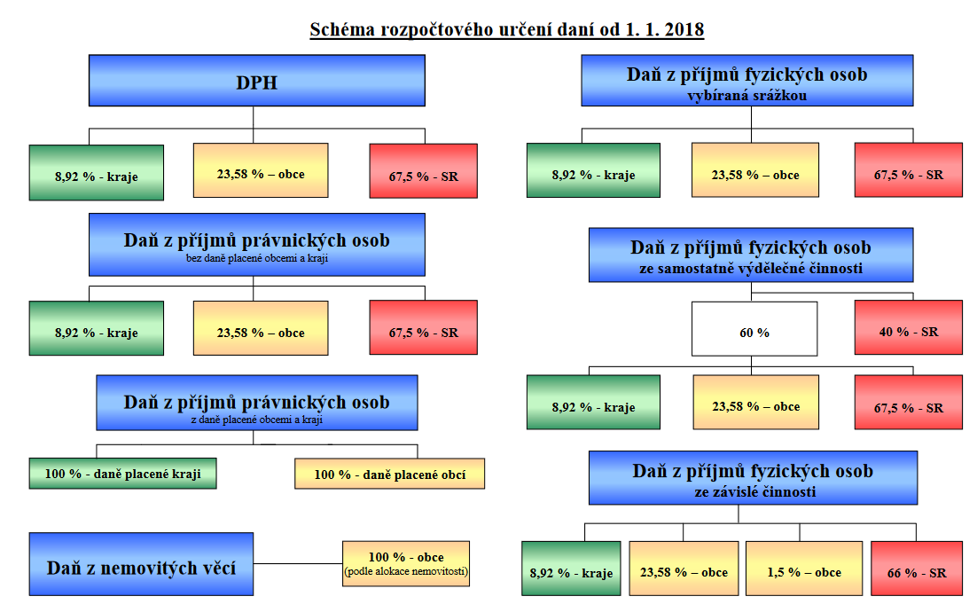
Převody sdílených daní do rozpočtů krajů a obcí 5
1,5 % obec*
http://www.financnisprava.cz/assets/cs/prilohy/d-kraje-a-obce/Schema_rozpoctoveho_urceni_dani_2018.pdf

Slide 6
Převody sdílených daní do rozpočtů krajů a obcí 6
Rozdělení výnosu pro obce a kraje celkem
2019 | Výnos v Kč | kraje | kraje | obce §1 (9) | obce § 1 (9) | obce § 2 (11) | obce § 2 (11)
DPH | 500 000 000 | 8,92% | 44 600 000 | 23,58% | 117 900 000
DPPO | 250 000 000 | 8,92% | 22 300 000 | 23,58% | 58 950 000
DPFO závislá činnost | 200 000 000 | 8,92% | 17 840 000 | 23,58% | 47 160 000 | 1,50% | 3 000 000
DPFO srážka | 20 000 000 | 8,92% | 1 784 000 | 23,58% | 4 716 000
DPFO - OSVČ | 5 000 000 | 8,92% z 60% | 267 600 | 23,58% z 60% | 707 400
CELKEM | 975 000 000 |  | 86 791 600 |  | 229 433 400 |  | 3 000 000

Slide 7
Převody sdílených daní do rozpočtů krajů a obcí 7
Příloha č. 1 k zákonu č. 243/2000 Sb. Procenta, kterými se jednotlivé kraje podílejí na procentní části celostátního hrubého výnosu daně podle § 3 odst. 1 písm. b) až f)
Pro kraje k přerozdělení celkem: 86 791 600 Kč
Kraj | Procento
Hlavní město Praha | 3,183684 | 2 763 170 Kč
Středočeský | 13,774311 | 11 954 945 Kč
Jihočeský | 8,607201 | 7 470 327 Kč
Plzeňský | 7,248716 | 6 291 277 Kč
Karlovarský | 3,77299 | 3 274 638 Kč
Ústecký | 8,242502 | 7 153 799 Kč
Liberecký | 4,681207 | 4 062 894 Kč
Královéhradecký | 6,442233 | 5 591 317 Kč
Pardubický | 5,555168 | 4 821 419 Kč
Vysočina | 7,33859 | 6 369 280 Kč
Jihomoravský | 9,526055 | 8 267 816 Kč
Olomoucký | 6,751705 | 5 859 913 Kč
Zlínský | 5,251503 | 4 557 863 Kč
Moravskoslezský | 9,624135 | 8 352 941 Kč
Úhrn | 100 | 86 791 600 Kč

Slide 8
Převody sdílených daní do rozpočtů krajů a obcí 8
Příloha k vyhlášce 219/2019 Sb. https://www.mfcr.cz/assets/cs/media/Vyh_2019-219-Pr-001_procentni-podil-obci-na-castech-celostatniho-hrubeho-vynosu-dani.xlsx
Název obce | Kód obce | Počet obyvatel k 1.1.2019 | Započtená výměra katastrálních území obce k 1. 1. 2019 (ha) | Počet dětí a žáků navštěvujících školu zřizovanou obcí k 30.9.2018 | Koeficienty postupných přechodů (Příloha č. 2 zákona č. 243/2000 Sb.) | Procentní podíl obce na výnosu daní podle § 4 odst. 1 písm. b) až f) zákona o RUD | Počet zaměstnanců k 1.12.2018 | Procentní podíl obce na výnosu daně podle § 4 odst. 1 písm. i) zákona o RUD
3 | 4 | 5 | 6 | 7 | 8 | 9 | 10 | 11
Dětmarovice | 598 941 | 4 233 | 1 375,92 | 343 | 1,1523 | 0,027624 | 1 252 | 0,022775
Dolní Lutyně | 598 968 | 5 272 | 2 487,91 | 590 | 1,1523 | 0,036053 | 463 | 0,008422
Doubrava | 568 864 | 1 213 | 777,9904 | 145 | 1,07 | 0,008158 | 103 | 0,001874
Havířov | 555 088 | 71 903 | 3 207,61 | 8 039 | 1,3663 | 0,528288 | 15 964 | 0,290402
Karviná | 598 917 | 52 824 | 5 752,13 | 5 596 | 1,3663 | 0,379554 | 30 780 | 0,55992

Slide 9
Převody sdílených daní do rozpočtů krajů a obcí 9
Název obce | Kód obce | Počet obyvatel k 1.1.2019 | Započtená výměra katastrálních území obce k 1. 1. 2019 (ha) | Počet dětí a žáků navštěvujících školu zřizovanou obcí k 30.9.2018 | Koeficienty postupných přechodů (Příloha č. 2 zákona č. 243/2000 Sb.) | Procentní podíl obce na výnosu daní podle § 4 odst. 1 písm. b) až f) zákona o RUD | Počet zaměstnanců k 1.12.2018 | Procentní podíl obce na výnosu daně podle § 4 odst. 1 písm. i) zákona o RUD
3 | 4 | 5 | 6 | 7 | 8 | 9 | 10 | 11
Doubrava | 568 864 | 1 213 | 777,9904 | 145 | 1,07 | 0,008158 | 103 | 0,001874
Havířov | 555 088 | 71 903 | 3 207,61 | 8 039 | 1,3663 | 0,528288 | 15 964 | 0,290402
Karviná | 598 917 | 52 824 | 5 752,13 | 5 596 | 1,3663 | 0,379554 | 30 780 | 0,55992
Karviná
obce §1 (9) | 229 433 400 | krát koeficient "9" | 0,379554% | 870 824 Kč
obce § 2 (11) | 3 000 000 | krát koeficient "11" | 0,559920% | 16 798 Kč
celkem |  |  |  | 887 621 Kč
obyvatel | 52 824 |  | na 1 obyvatele | 16,80 Kč

Slide 10
Převody sdílených daní do rozpočtů krajů a obcí 10
Název obce | Kód obce | Počet obyvatel k 1.1.2019 | Započtená výměra katastrálních území obce k 1. 1. 2019 (ha) | Počet dětí a žáků navštěvujících školu zřizovanou obcí k 30.9.2018 | Koeficienty postupných přechodů (Příloha č. 2 zákona č. 243/2000 Sb.) | Procentní podíl obce na výnosu daní podle § 4 odst. 1 písm. b) až f) zákona o RUD | Počet zaměstnanců k 1.12.2018 | Procentní podíl obce na výnosu daně podle § 4 odst. 1 písm. i) zákona o RUD
3 | 4 | 5 | 6 | 7 | 8 | 9 | 10 | 11
Doubrava | 568 864 | 1 213 | 777,9904 | 145 | 1,07 | 0,008158 | 103 | 0,001874
Havířov | 555 088 | 71 903 | 3 207,61 | 8 039 | 1,3663 | 0,528288 | 15 964 | 0,290402
Karviná | 598 917 | 52 824 | 5 752,13 | 5 596 | 1,3663 | 0,379554 | 30 780 | 0,55992
Doubrava
obce §1 (9) | 229 433 400 | krát koeficient "9" | 0,008158% | 18 717 Kč
obce § 2 (11) | 3 000 000 | krát koeficient "11" | 0,001874% | 56 Kč
celkem |  |  |  | 18 773 Kč
obyvatel | 1213 |  | na 1 obyvatele | 15,48 Kč
Havířov
obce §1 (9) | 229 433 400 | krát koeficient "9" | 0,528288% | 1 212 069 Kč
obce § 2 (11) | 3 000 000 | krát koeficient "11" | 0,290402% | 8 712 Kč
celkem |  |  |  | 1 220 781 Kč
obyvatel | 71 903 |  | na 1 obyvatele | 16,98 Kč

